Slide 1
Метод «Американской мозаики» (JIGSAW)
ИЛИ коллективные формы деятельности учащихся на уроках
Методический семинар по теме: «Смысловое чтение»
Сафиуллова Л.Ф.
19 декабря, 2017

Slide 2
Метод «американской мозаики» (Jigsaw)
Этот метод реализуется по следующей схеме: команды формируются по 5 человек.
Новый учебный материал делится на 5 частей, которые распределяются между членами команды, и каждый учащийся самостоятельно изучает свою часть.
Затем члены разных команд, изучавшие одинаковую часть учебного материала, собираются вместе для 10–15-минутного обсуждения.
После этого они возвращаются в свои команды, и каждый из них поочередно (согласно логике учебного материала) объясняет содержание своей части остальным членам команды.
Уровень усвоения учебного материала каждым учащимся оценивается по результатам индивидуальной самостоятельной работы по всему новому материалу.
Выигрывает та команда, которая набирает наибольший балл.

Slide 3
Метод учебного турнира
Учащиеся из разных команд распределяются по уровню учебных достижений: сильные – первая подгруппа, средние – вторая подгруппа, слабые – третья подгруппа.
Каждая подгруппа получает около тридцати пронумерованных карточек с вопросами, расположенных на столе в произвольном порядке в перевернутом виде.
Каждый учащийся подгруппы поочередно выбирает карточку и отвечает на вопрос, записанный на ней. Отвечать можно как устно, так и письменно.
Остальные члены подгруппы оценивают ответ, к примеру – по альтернативной шкале: правильно (1 балл) и неправильно (0 баллов). В случае спорной ситуации учащиеся прибегают к помощи учителя. В среднем на каждого учащегося приходится по три карточки.
Таким образом, учителю необходимо подготовить к турниру около 90 карточек-вопросов трех уровней сложности. После турнира в подгруппах учащиеся возвращаются в свои команды и суммируют полученные баллы. Команда, набравшая наибольшее количество баллов, признается победительницей.

Slide 4
Метод командной поддержки индивидуального обучения
Учащиеся работают в малых группах над индивидуальными заданиями, в процессе выполнения которых они могут обращаться друг к другу за советом, помощью и консультацией.
Учащиеся также могут проверять работы друг у друга, помогать исправлять допущенные ошибки. Учитель, в свою очередь, наблюдает за работой групп, а также поочередно разъясняет новый учебный материал группам, которые закончили работать над индивидуальными заданиями по предыдущему материалу.
Индивидуальные задания проверяются специально назначенными учителем учащимися – «мониторами» из разных групп. Они снабжаются листами-ответами для оперативной проверки индивидуальных работ.
В это время учитель имеет возможность индивидуально работать с каждой малой группой.
В конце недели подводится итог: сколько тем изучила каждая группа и каков суммарный учебный результат группы по индивидуальным заданиям.

Slide 5
Метод группового исследования
Группы, сформированные по неформальным признакам, исследуют какой-либо вопрос учебной темы с целью подготовки группового доклада и выступления перед всем классом.
Вопросы по теме распределяются между командами так, чтобы в итоге выступлений охватить весь учебный материал новой темы.
Внутри команды каждый учащийся исследует свою часть, собирая необходимый материал, предоставляет его в группу, и далее на основе собранных частей формируется общий доклад группы.
За подготовленный доклад и выступление каждая команда получает групповую оценку.

Slide 6
Метод «кооп-кооп»
Каждый член группы не просто сдает материал по своей части в команду, но и выступает перед ней с мини-докладом.
После того, как сформирован окончательный доклад команды, спикер группы сначала выступает с ним перед командой, и только потом (с учетом изменений и корректив, внесенных членами группы и учителем) – перед всем классом.
Дополнительно к этому учащиеся выполняют индивидуальную самостоятельную работу по всей теме.
Итоговая оценка группы включает как общий балл за доклад, так и индивидуальные баллы за самостоятельную работу.

Slide 7
ТАКСОНОМИЯ БЛУМА
Таксоно́мия (от др.-греч. τάξις — строй, порядок и νόμος — закон) — учение о принципах и практике классификации и систематизации

Slide 8
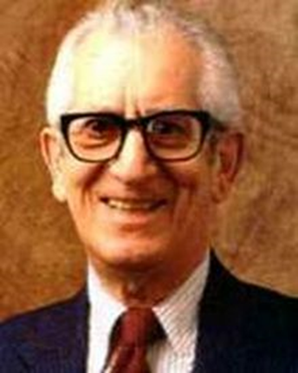
В 50-60-е гг. XX века американский психолог Бенджамин Блум разработал таксономию категорий усвоения и классификацию целей обучения, согласно которой процесс обучения начинается на уровне знаний: запоминания и воспроизведения фактов, дат и т.д.

Slide 9
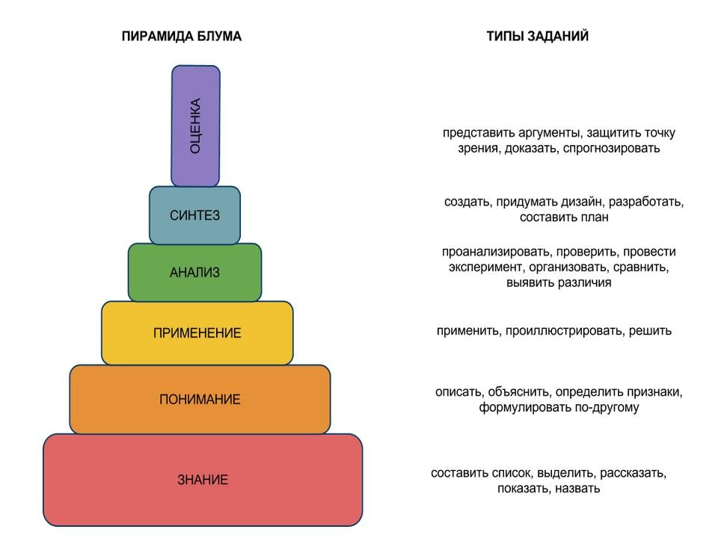
ПИРАМИДА БЛУМА

Slide 10
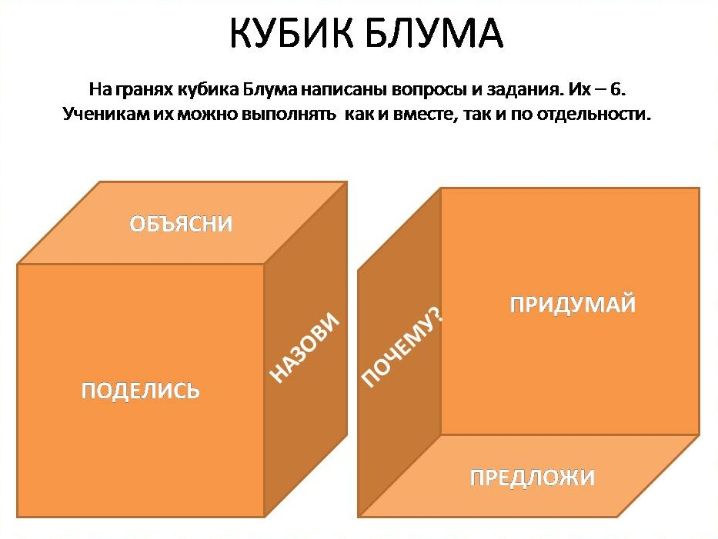

Slide 11
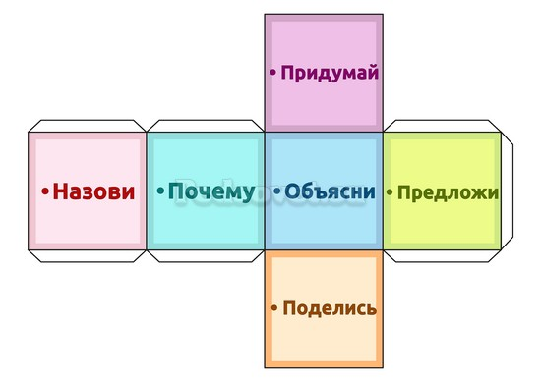

Slide 12
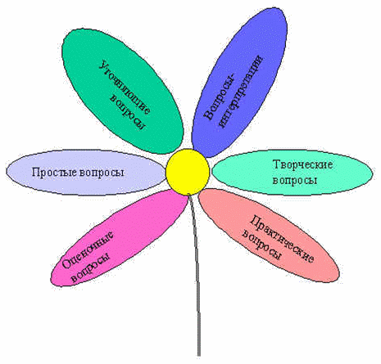
РОМАШКА БЛУМА

Slide 13
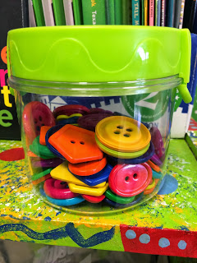
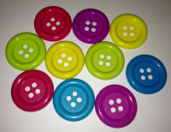
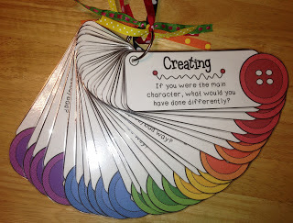
ПУГОВИЦЫ БЛУМА

Slide 14

СПАСИБО ЗА ВНИМАНИЕ

